Slide 1
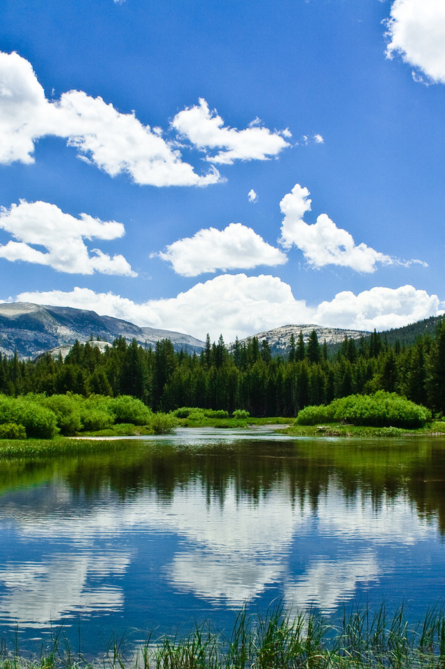
Ах, если бы земля умела говорить
Ах, если бы земля умела говорить! Она бы от боли громко застонала! Заставила людей прощения просить, Земля бы наверно людям так сказала…

Slide 2
Экологический календарь
16 сентября | Международный день охраны озонового слоя Земли.
20 сентября | День леса.
27 сентября | День моря.
4 октября | День защиты животных.
29 декабря | День 6иологического разноо6разия.
22 марта | Всемирный день воды.
1 апреля | День птиц.
18-22 апреля | Дни заповедников и национальных парков.
22 апреля | День Земли.
5 июня | День охраны окружающей среды.
17 июня | День борьбы с опустыниванием и засухой.

Slide 3
«Экологические проблемы XXI века.
Экология и здоровье».
По оценкам Всемирной Организации Здравоохранения: 70% населения планеты дышат воздухом, вредным для здоровья. Вода 75 % водоемов не пригодна для питья. Ежегодно от плохого качества воды умирает 25 тыс. человек. Ежегодно пустыня поглощает 27 млн. гектар плодородных земель.

Slide 4
Конференция ООН по устойчивому развитию Рио+20

Slide 5
Рейтинг стран мира по качеству жизни.
В первую пятерку входят такие страны как Норвегия, Австралия, США, Нидерланды, Германия.
Пятерку стран с самым низким уровнем качества жизни составляют Буркина-Фасо, Чад, Мозамбик, Конго, Нигер.
Россия занимает 55 место из 187 стран.

Slide 6
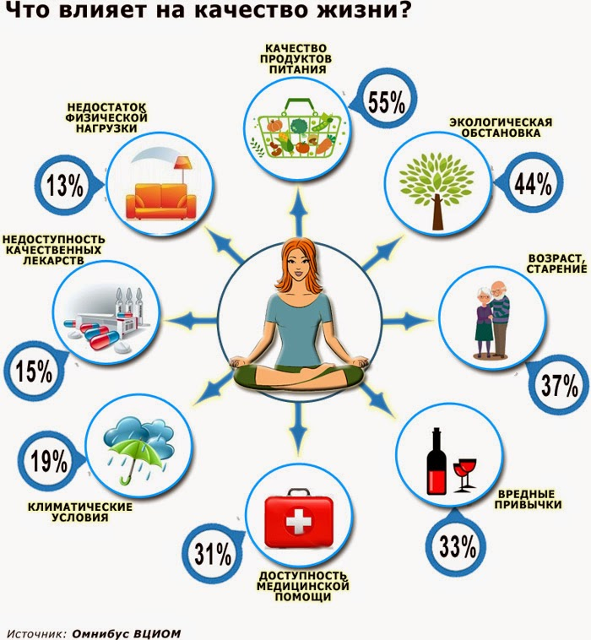

Slide 10
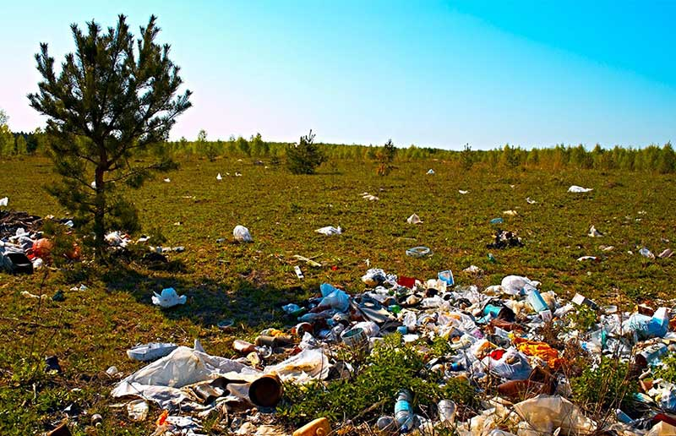

Slide 13
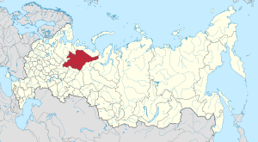
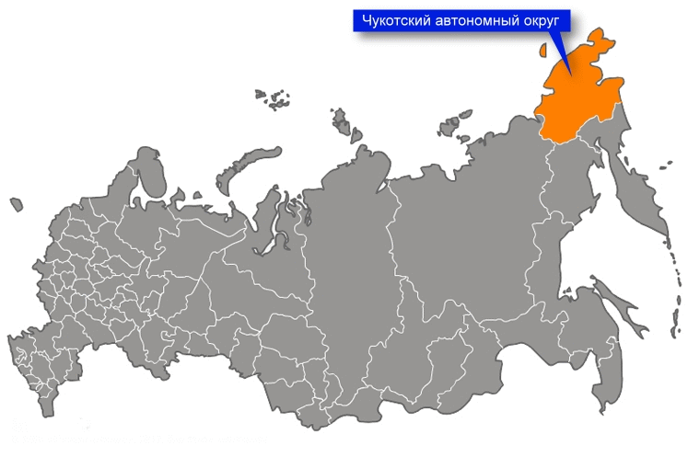
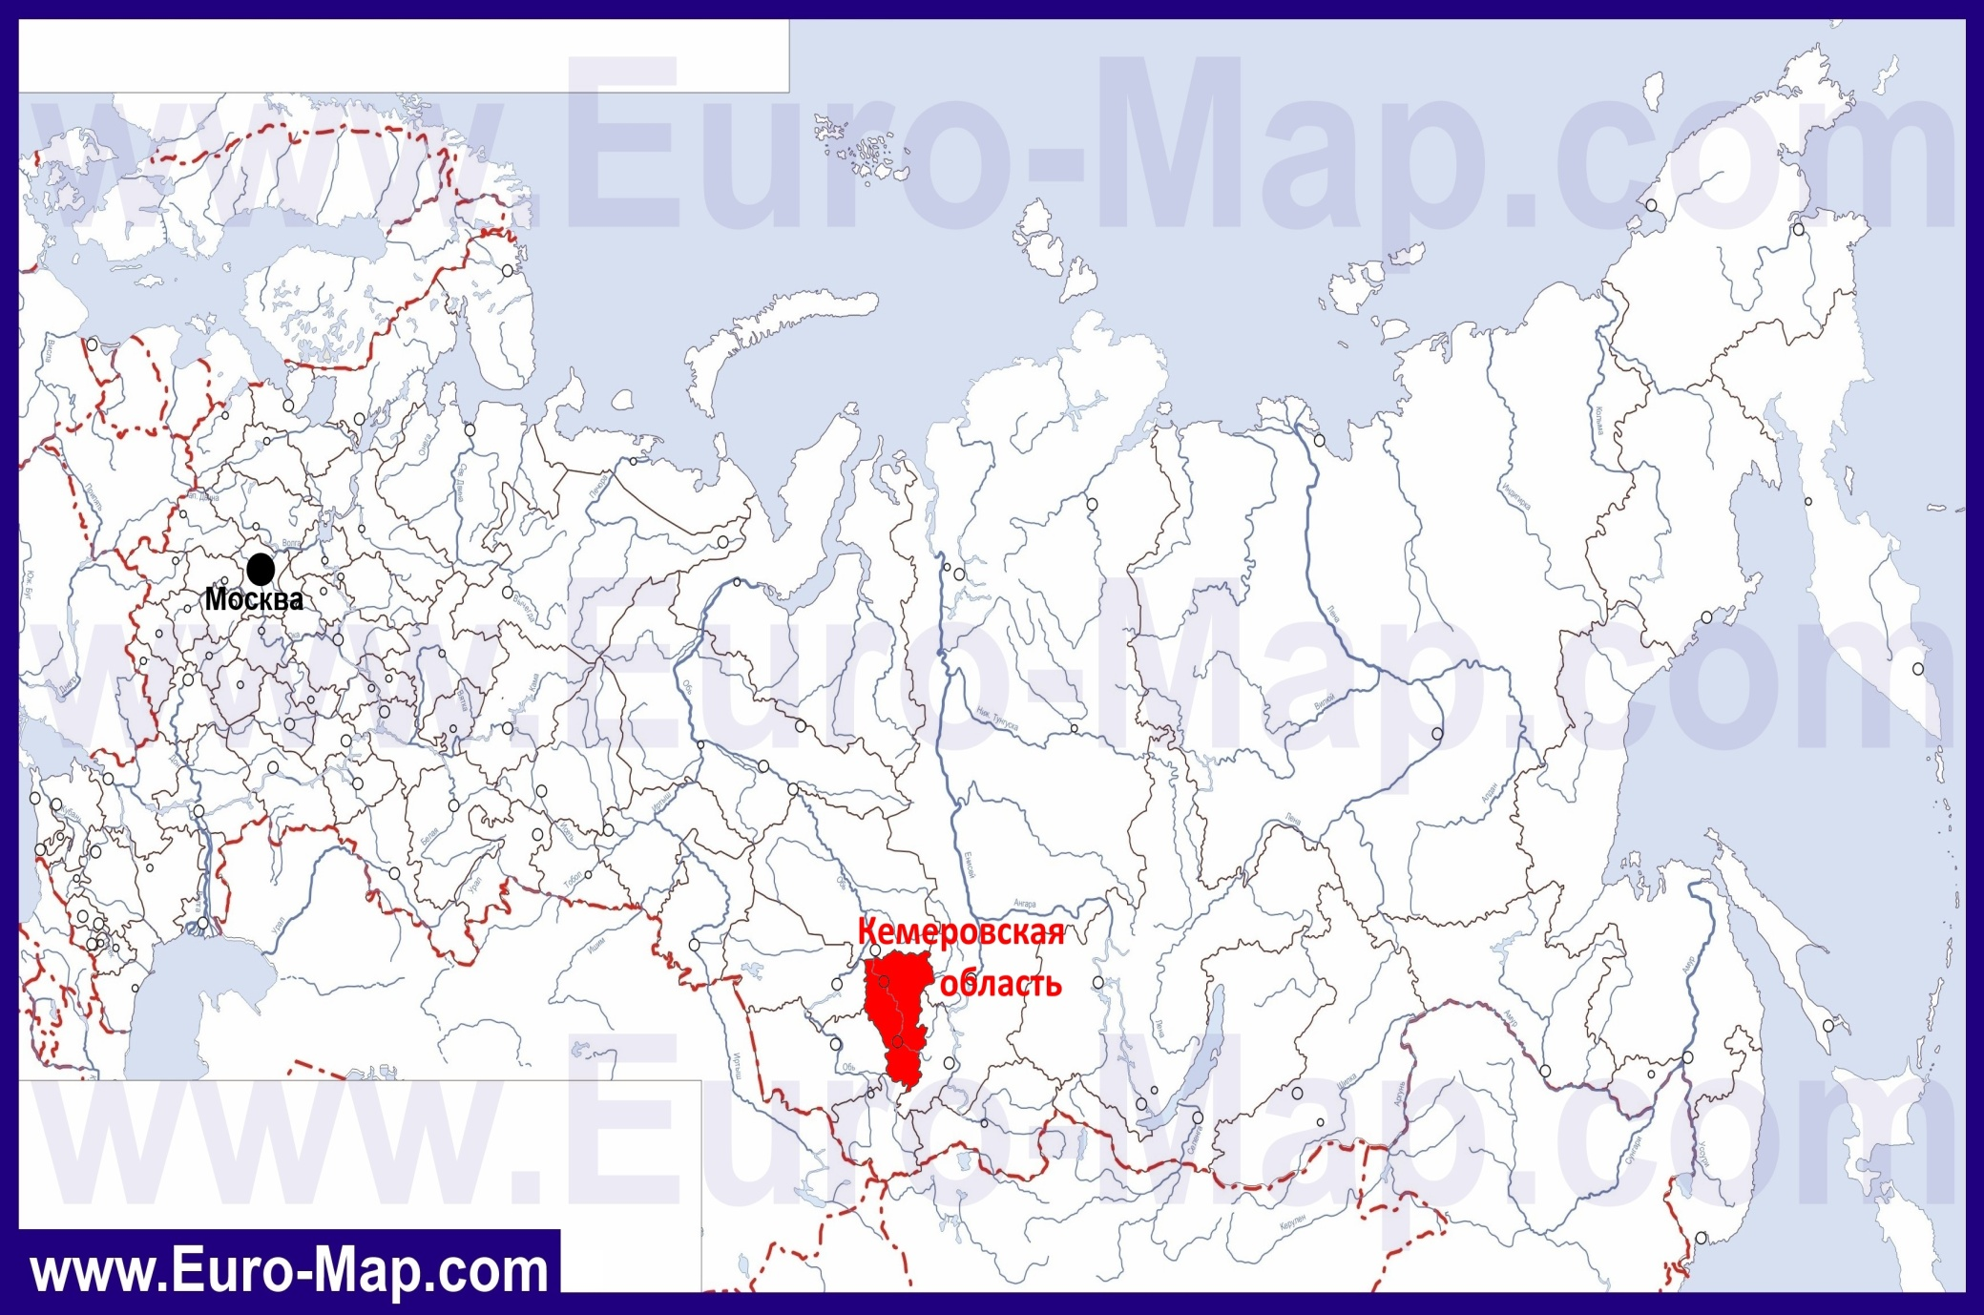
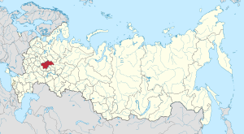
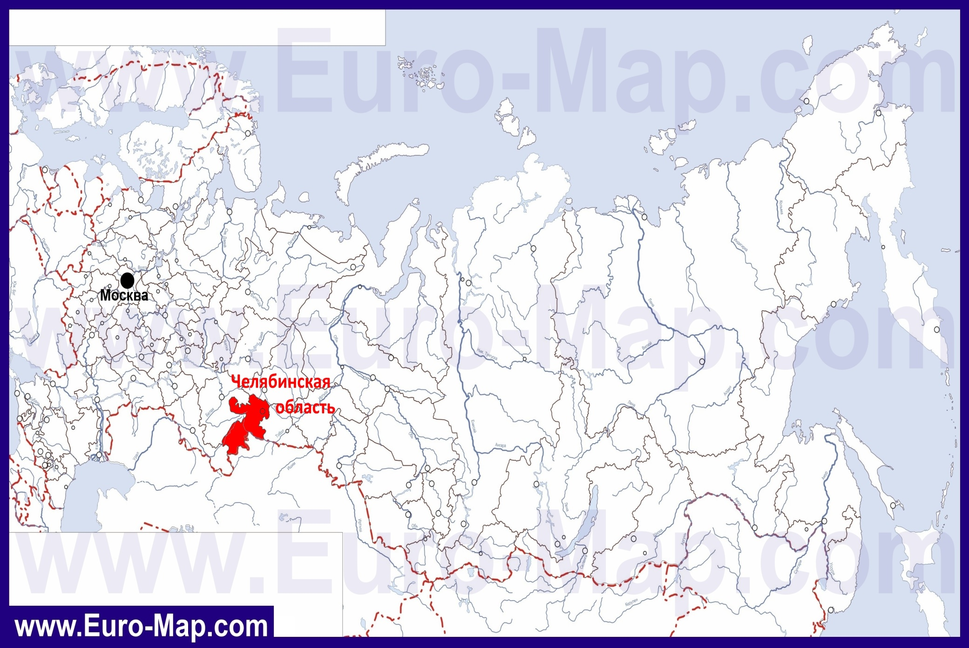
Экологическая обстановка в нашей стране

Slide 15
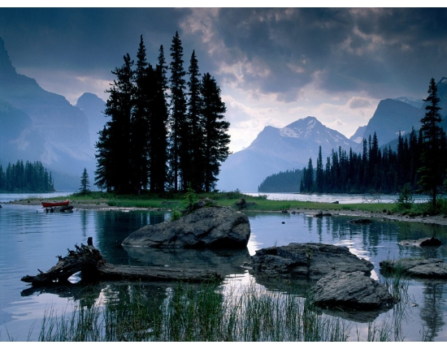
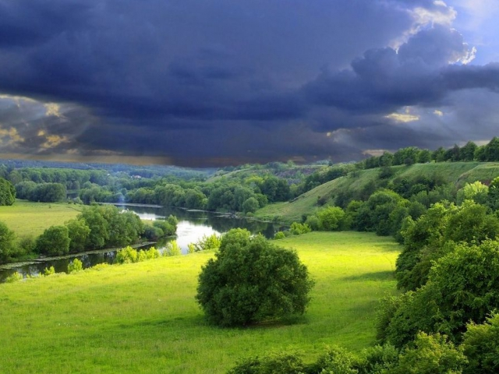
Счастье – это быть с природой, видеть ее, говорить с нею.
Л.Н.Толстой.

Slide 16
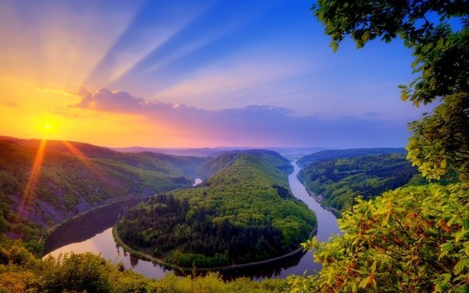
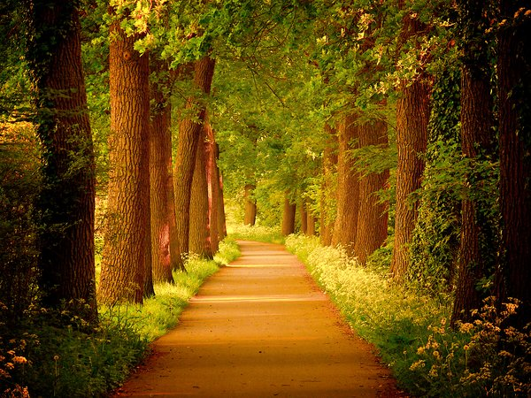
Природа — дом, в котором живет человек.
Дмитрий Лихачев.

Slide 17
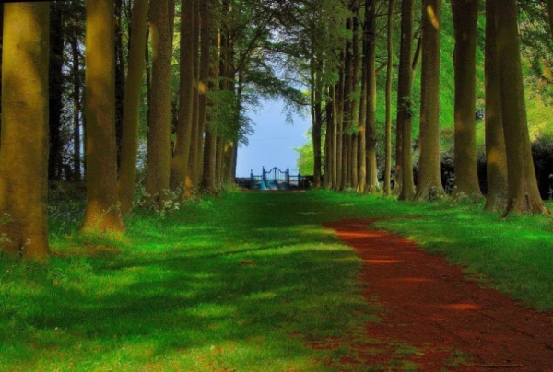
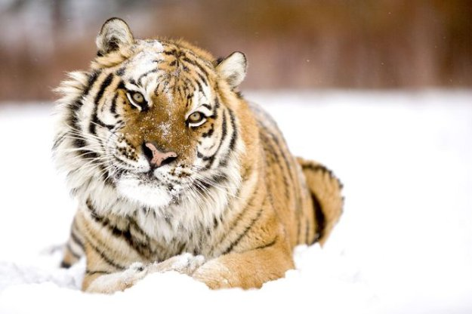
Человечество – без облагораживания его животными и растениями – погибнет, оскудеет, впадет в злобу отчаяния, как одинокий в одиночестве.
Андрей Платонов.

Slide 18
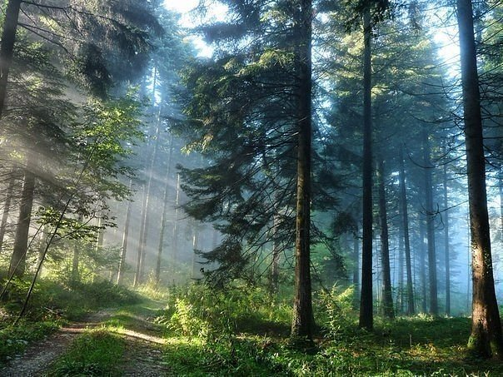
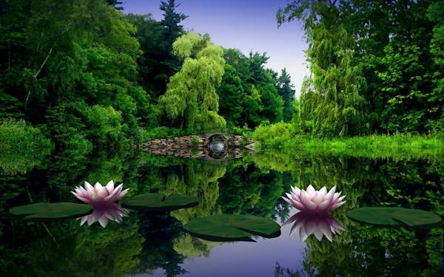
Природа не храм, а мастерская, и человек в ней работник.
Иван Тургенев.

Slide 19
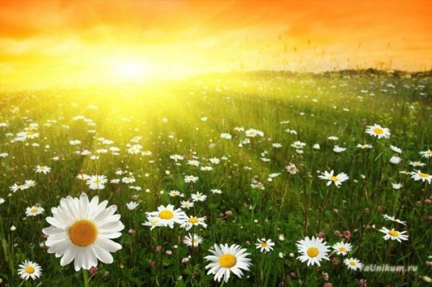
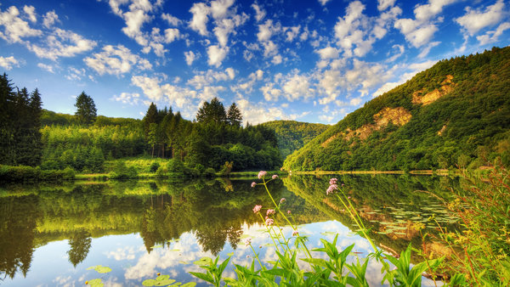
Природа не стареет, вместо увядших произведений она рождает новые.
Николай Чернышевский.

Slide 20
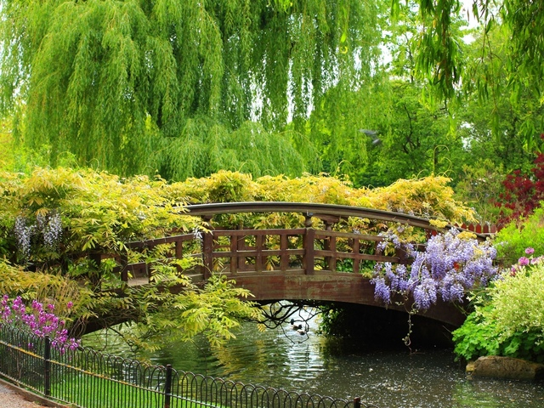
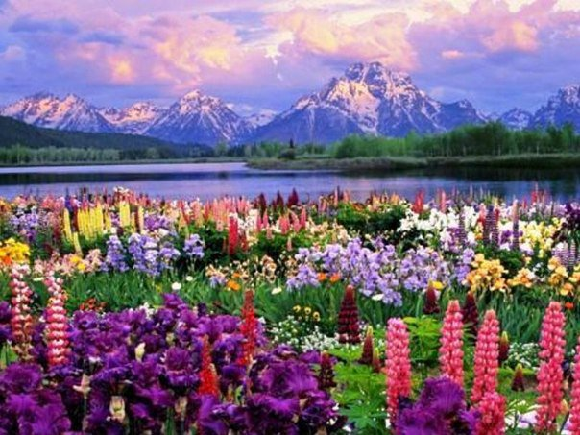
Природа - вечный образец искусства; а величайший и благороднейший предмет в природе – человек.
Виссарион Белинский.

Slide 22
Список литературы
В. Глебов «И только ахает Природа»
Игорь Шпиленок . Мои камчатские соседи. 370 дней в Кроноцком заповеднике. - Издательство: Самокат
Мирко Мазелли. История мусора. - Издательство: Издательский Дом Мещеряков
О. Милявский «Ах, если бы Земля умела говорить»
Петр Багин. В лесу. - Издательство: Мелик-Пашаев
Тони Джунипер. Как спасти планету. Наглядные факты о состоянии . - Издательство: Манн, Иванов и Фербер
Эмили Граветт. Полный порядок.- Издательство: Лабиринт Пресс
Эрика Файви Мусорная революция. Свалка о двух концах. - Издательство: Пешком в историю

